Slide 1
第7章 非线性控制系统

Slide 2
7.1 非线性系统的基本概念
7.2 二阶线性和非线性系统的相平面分析
7.3 非线性系统的相平面分析
7.4 非线性系统一种线性近似表示
——描述函数

Slide 3
7.1 非线性系统的基本概念

Slide 4
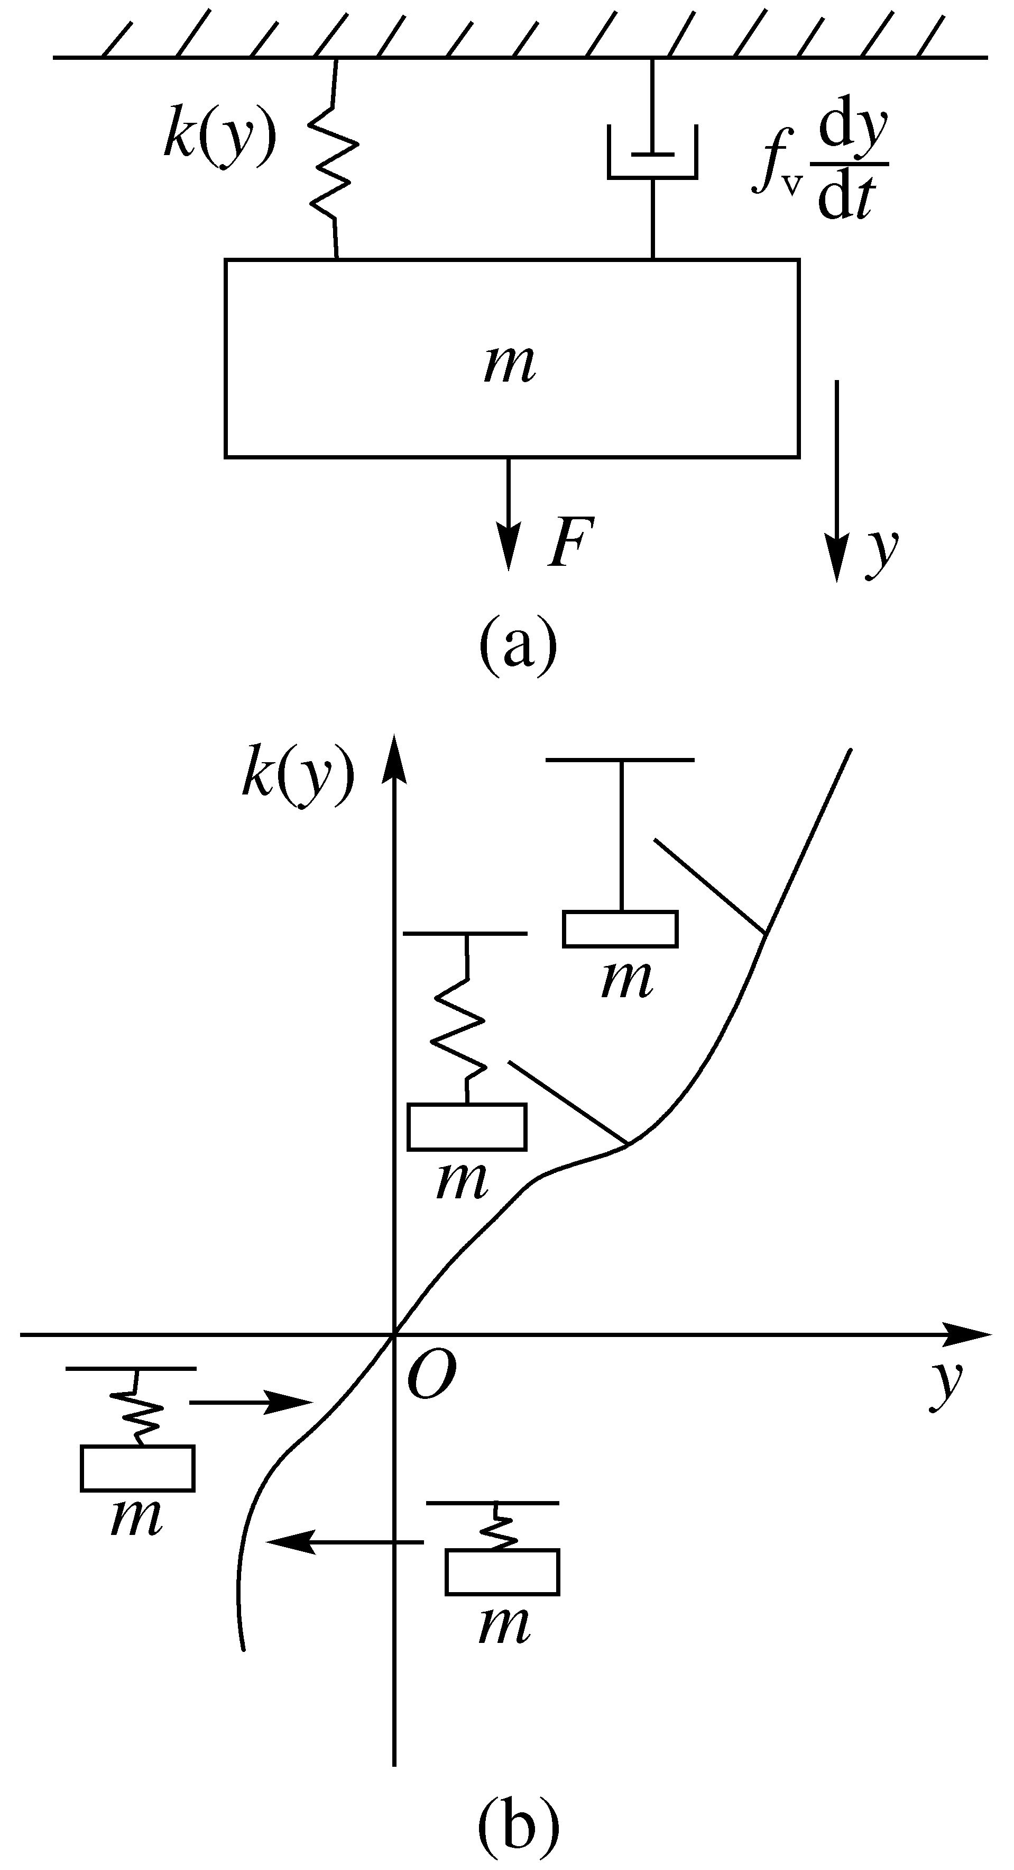
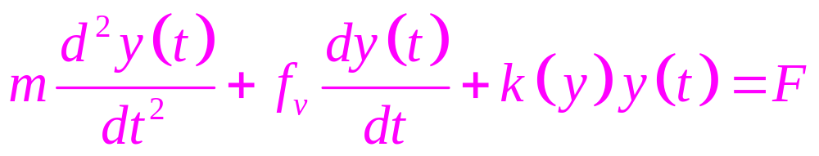
7.1.1 非线性系统的数学描述
非线性系统：如果一个系统中包含一个或一个以上具有非线性特性的元件或环节时，即称该系统为非线性控制系统。
例：弹簧阻尼系统
其运动可用下面非线性微分方程描述：
式中：f_{v}——粘性摩擦系数
k(y)——弹性系数，是 y(t)的函数

Slide 5
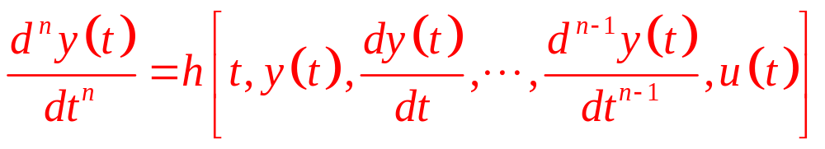
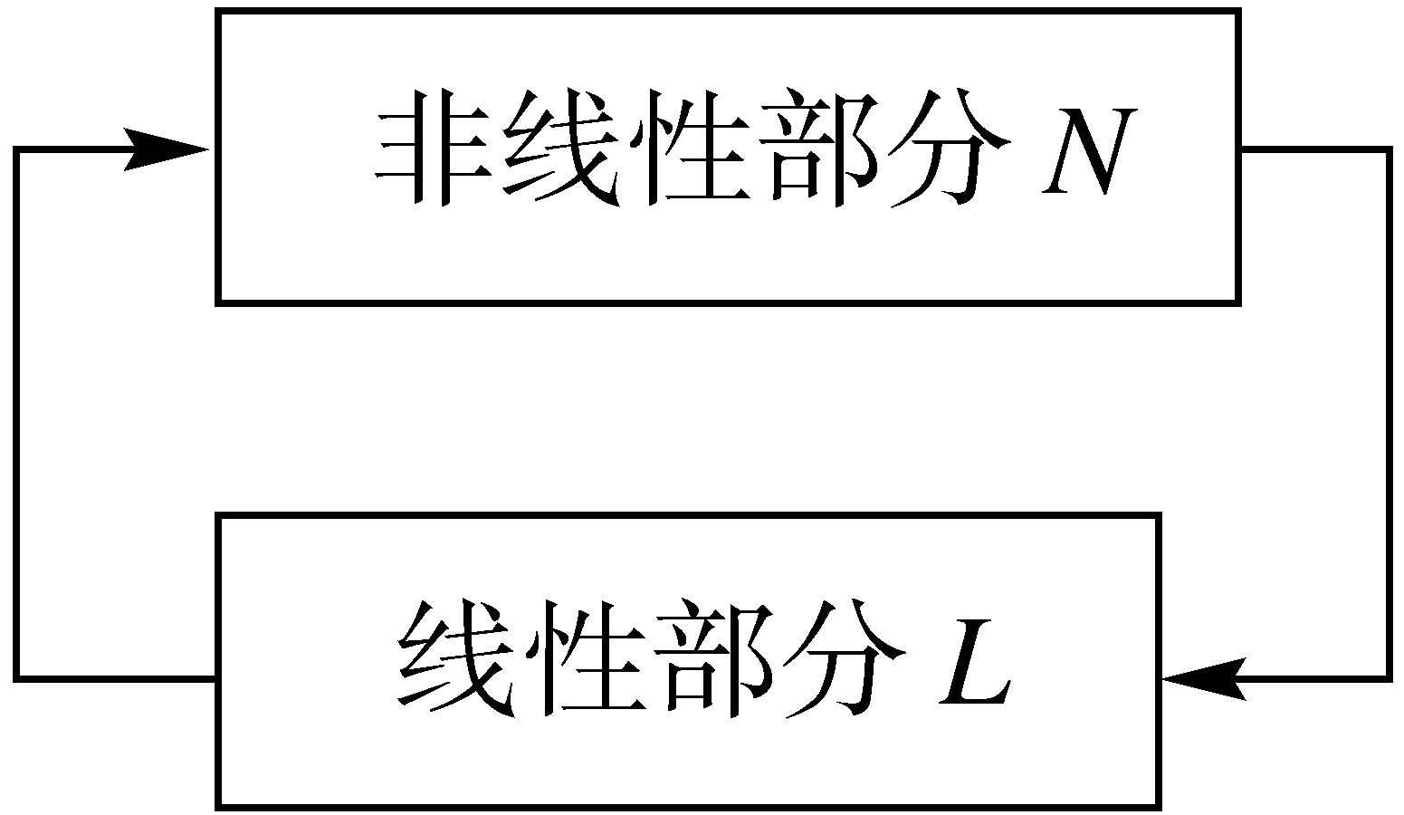
描述大多数非线性物理系统的数学模型是n阶非线性微分方程
式中，u(t)为输入函数， y(t)为输出函数
在通常情况下，可以将构成系统环节分为线性与非线性两部分，可用框图表示非线性系统的基本形式。

Slide 6
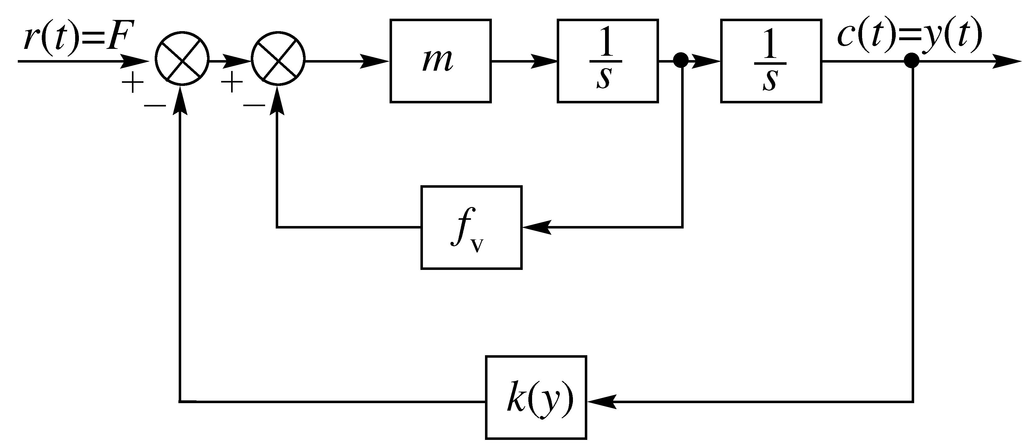
质量-弹簧-阻尼系统的框图表示
当用框图作为非线性系统的数学模型时，多数情况下不必再用微分方程去描述系统，而只需将系统的线性部分用传递函数或脉冲响应表示，非线性部分则用非线性等效增益或描述函数表示即可（将在后面介绍）。但是，对于复杂系统而言，则必须考虑非线性环节加于系统何处以及以何种加入的问题，而不能像这样简单。

Slide 7
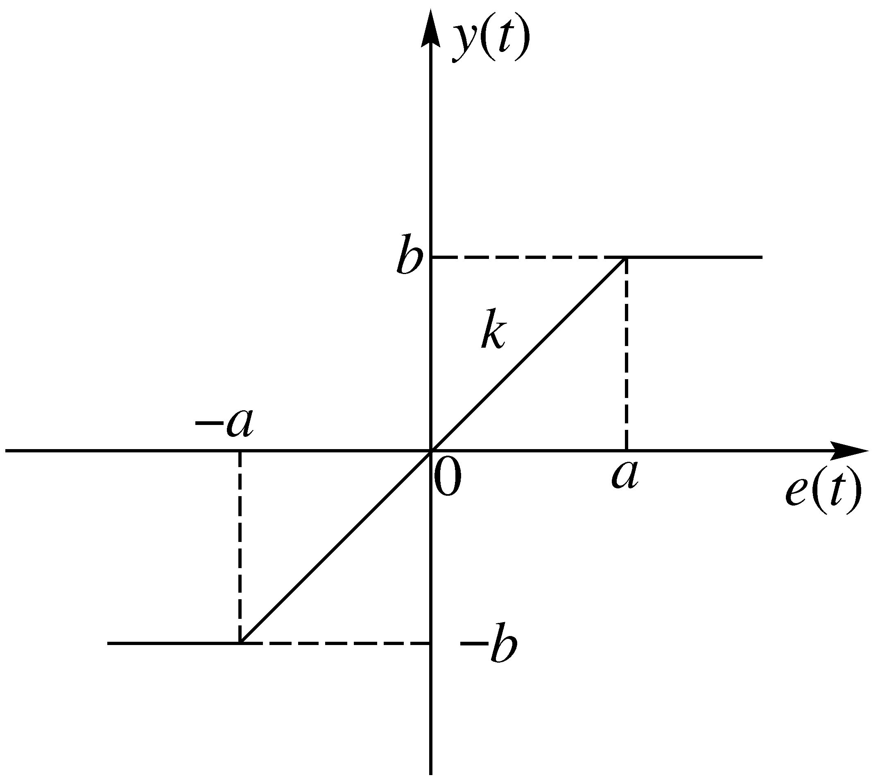
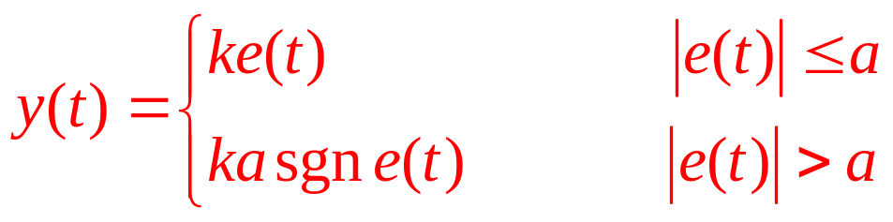
7.1.2 非线性特性的分类
按非线性环节的物理性能及非线性特性的形状划分，非线性特性有死区、饱和、间隙和继电器等。
1.饱和特性
当e(t)>0时，sgn e(t) =+1；当e(t)<0时，sgne(t) =-1
在控制系统中若存在饱和特性，将使系统在大信号作用下的等效放大倍数降低，从而引起瞬态过程时间的延长和稳态误差的增加。对于条件稳定系统，甚至可能出现小信号时稳定，而大信号时不稳定的情况。

Slide 8
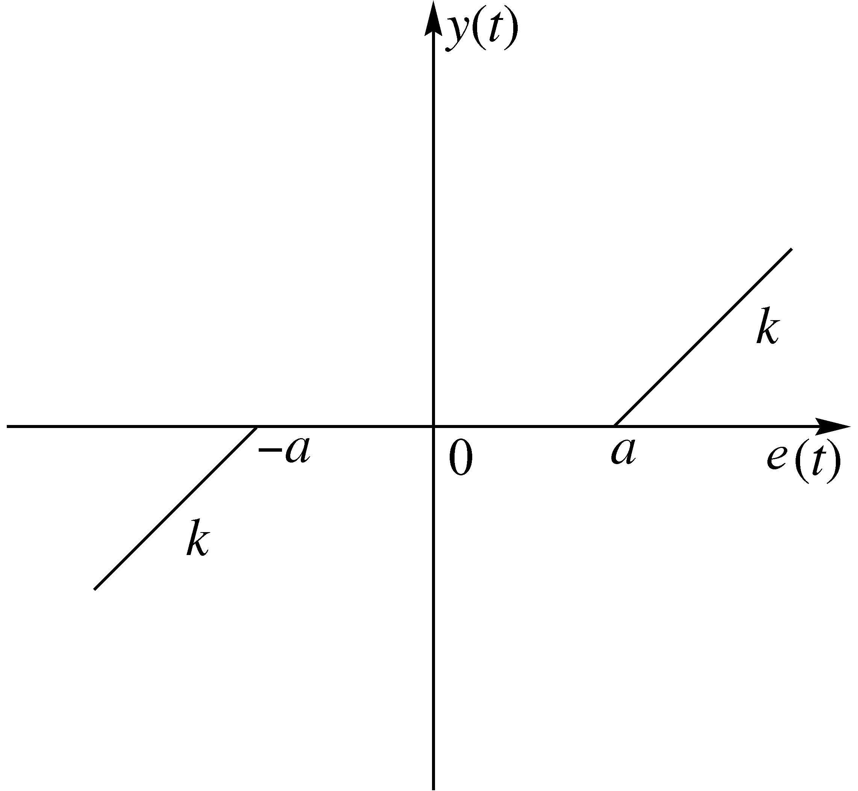
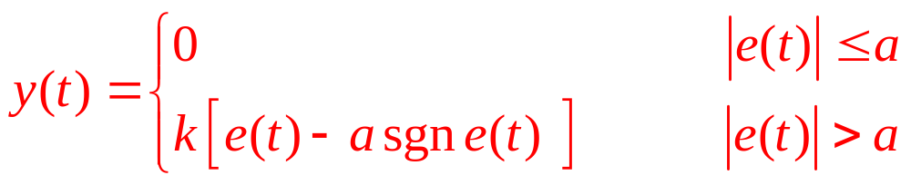
2.死区（不灵敏区）特性
伺服电机的死区电压（启动电压），测量元件的不灵敏区等都属于死区非线性特性。
由于有死区特性存在，将使系统产生静态误差，特别是测量元件的不灵敏区影响最为突出。

Slide 9
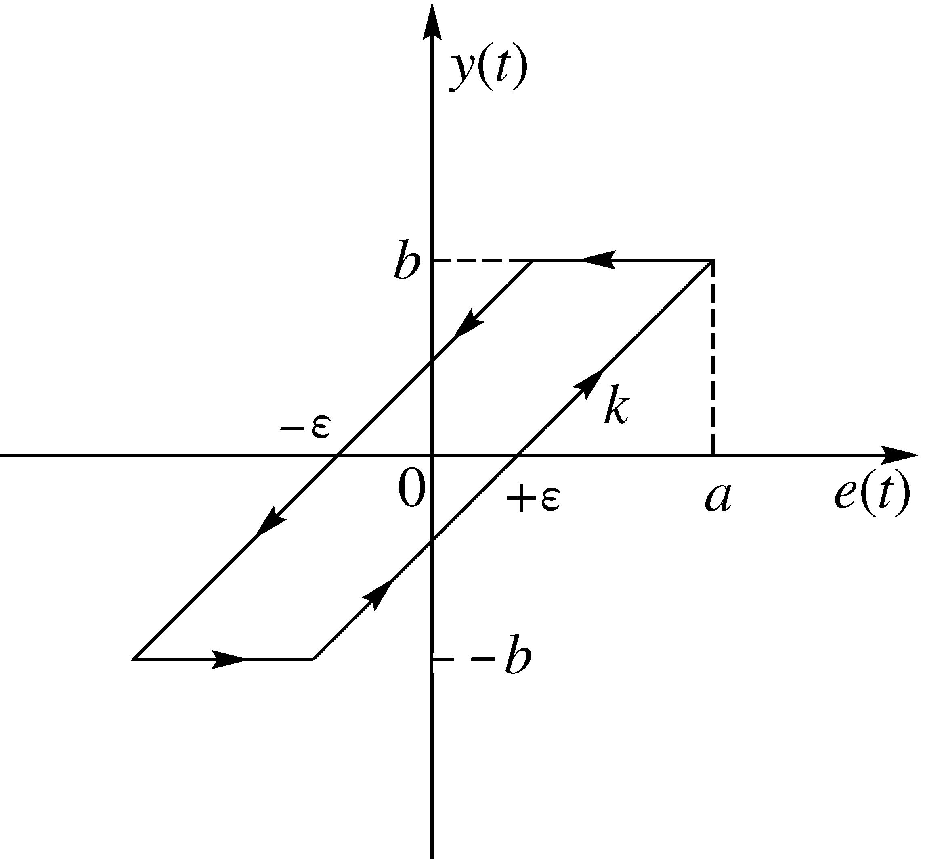
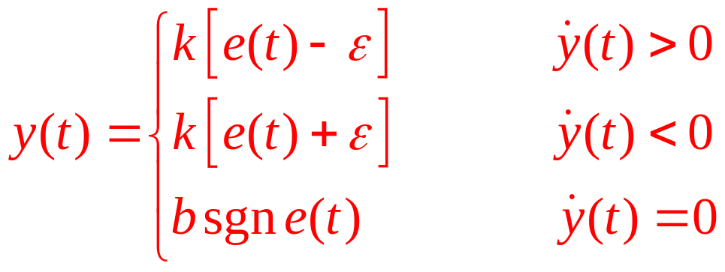
3. 间隙特性
齿轮传动的齿隙特性，液压传动的的油隙特性等均属于这类特性。
当系统中有间隙特性存在时，将使系统输出信号在相位上产生滞后，从而使系统的稳定裕度减少，动态特性变坏。
间隙的存在常常是系统产生自持振荡的主要原因。

Slide 10
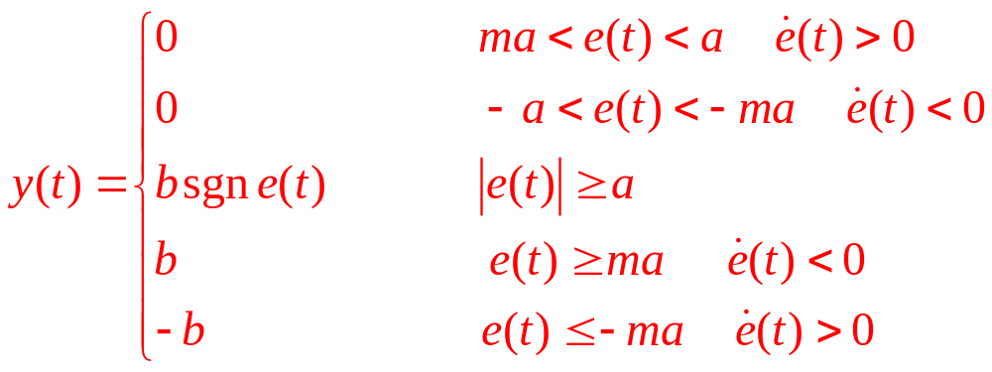
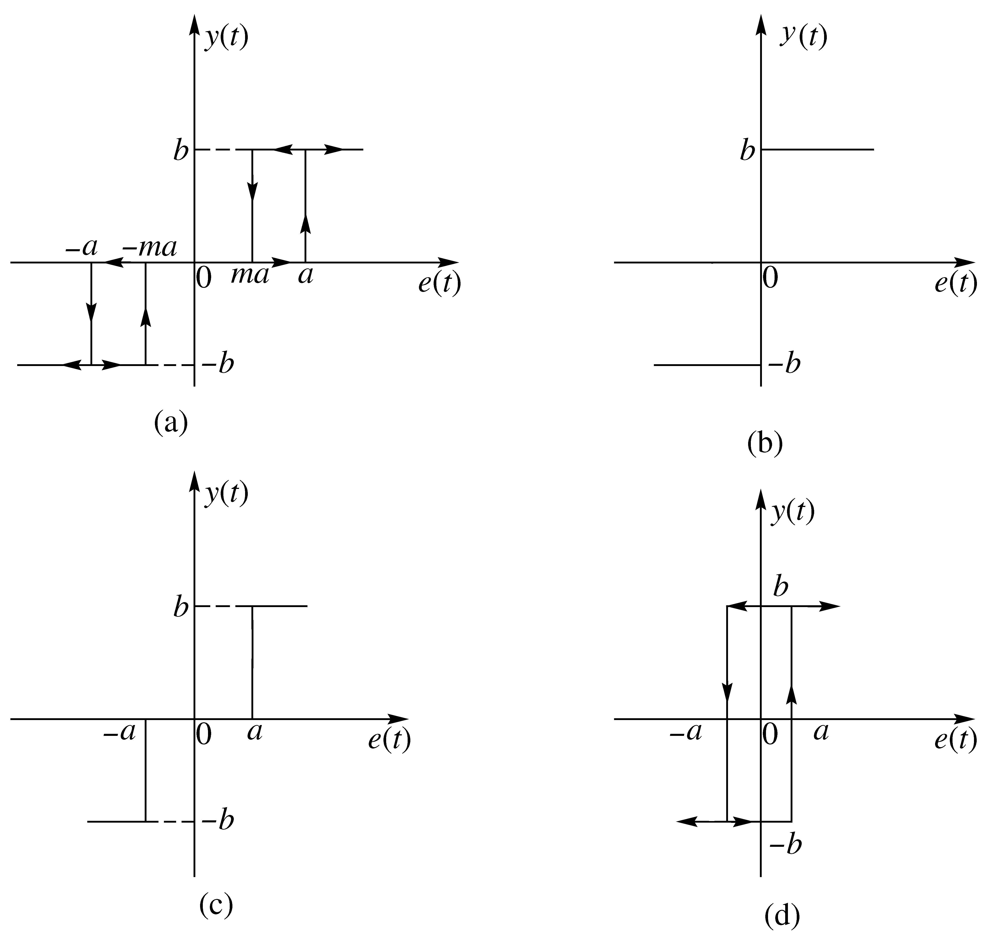
4.继电器特性
式中，a——继电器吸合电压
ma——释放电压
b——饱和输出

Slide 11
理想继电器特性
a=0
有死区的单值继电器特性
滞环继电器特性
m=1
m=-1
由于继电器元件在控制系统中常用来作为改善系统品质的切换元件，因此继电器特性在非线性系统的分析中占有重要地位。

Slide 12
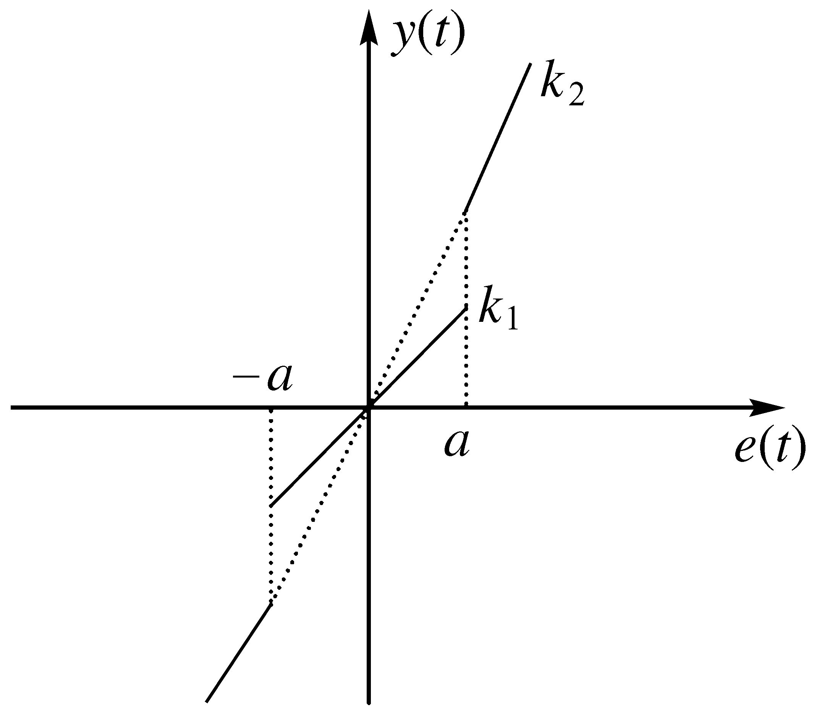
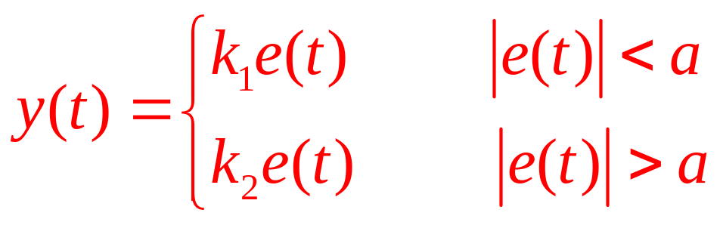
5.变放大系数特性
变放大系数特性使系统在大误差信号时具有较大的放大系数，系统响应迅速。而在小误差信号时具有较小的放大系数，使系统响应既缓且稳。
具有这种特性的系统，其动态品质较好。

Slide 13
以非线性环节的输出与输入之间存在的函数关系划分，非线性特性又可分为单值函数与多值函数两类。

Slide 14
7.1.3 非线性系统的特点
1. 线性系统描述其运动过程的数学模型是线性微分方程，故可以采用叠加原理。而非线性系统，其数学模型为非线性微分方程，不能采用叠加原理，必须研究不同输入所引起的输出响应。
2. 线性系统的稳定性与输入响应的性质只由系统本身的结构及参数决定，而与系统的初始状态无关。而非线性系统的稳定性及零输入响应的性质不仅取决于系统本身的结构和参数，而且还与系统的初始状态有关。

Slide 15
3. 线性系统的工作状态只可能有稳定或不稳定两种，系统的周期运动只可能发生在ζ=0的临界情况，但一旦受到外来扰动，该周期运动便不能保持，因此，这种等幅振荡仅在理论上成立，在物理上是不能实现的。在没有外作用时，非线性系统的周期运动在物理上可以实现，其频率和振幅均由系统本身的特性所决定。所以通常把它称为自激振荡，简称自振。自振是非线性系统的一个非常重要的特征，也是研究非线性系统的重要内容之一。
4．可以用频率特性的概念来研究和分析线性系统的固有特性。不能用频率特性、传递函数等线性系统常用的方法来研究非线性系统。

Slide 16
7.1.4 非线性系统的分析和设计方法
1. 相平面法
相平面法是求解一阶或二阶非线性系统的图解法。这种方法既能提供稳定性信息，又能提供时间响应信息。其缺点是只限于一阶和二阶系统。
2. 描述函数法
描述函数法是基于频率域的等效线性化方法。该方法不受系统阶次的限制，但系统必须满足一定的假设条件，且只能提供系统稳定性和自持振荡的信息。
3. 波波夫法
波波夫法是一个关于系统渐近稳定充分条件的频率域判据。它可以应用于高阶系统，并且是一个准确判定稳定性的方法。

Slide 17
7.2 二阶线性和非线性系统的相平面分析

Slide 18
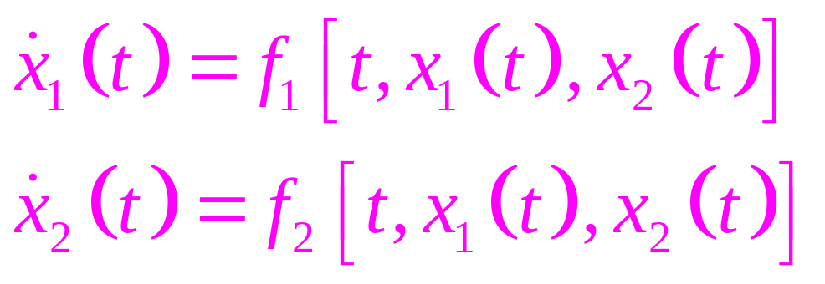
7.2.1 相平面、相轨迹和平衡点
一般说来，描述二阶系统的二阶常微分方程可以用两个一阶微分方程表示
（7.8）
状态平面是一般的二维平面，其水平轴记为x₁，垂直轴记为x₂。假设(x₁(t)，x₂ (t))表示为上式的一个解，则当t为固定值时，解对应于状态平面上的一个点。当t变化时， x₁(t)对于x₂ (t)在状态平面上形成的运动轨迹称为状态平面轨迹。

Slide 19
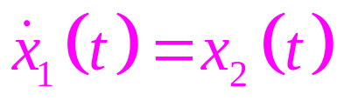
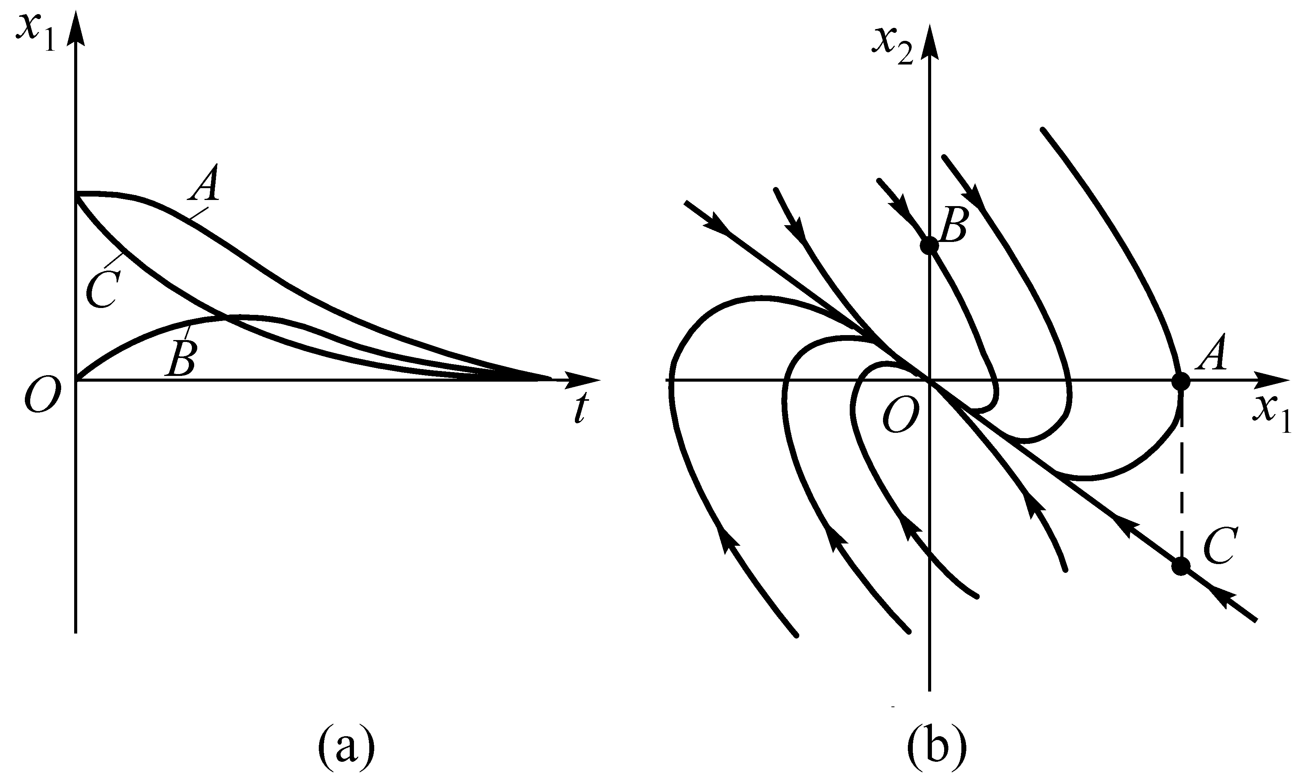
当
这种特殊情况下的状态平面称为相平面，相应的状态平面轨迹称为相平面轨迹，或直接称为相轨迹。
某二阶系统的时间响应与相轨迹。
图中用A、B、C分别表示不同的初始状态，每一初始状态下对应一条相轨迹。

Slide 20
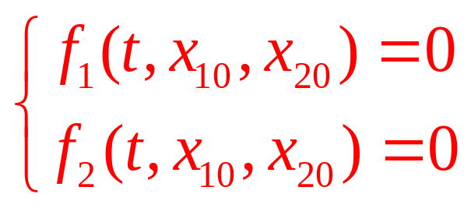
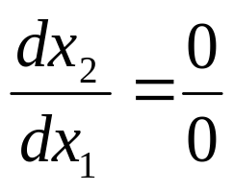
状态(x₁₀，x₂₀)称为式（7.8）在t₀时刻的一个平衡点，其条件为对于所有的t≥t₀ ，有
（7.10）
尤其是非时变系统（常称为自治系统），t₀时刻的平衡点必然也是t≥t₀所有时刻的平衡点。
在相轨迹上满足条件：
（7.11）
为不定值的点称为奇点。
式（7.10）和式（7.11）是等价的，因此，奇点也必然就是平衡点。

Slide 21
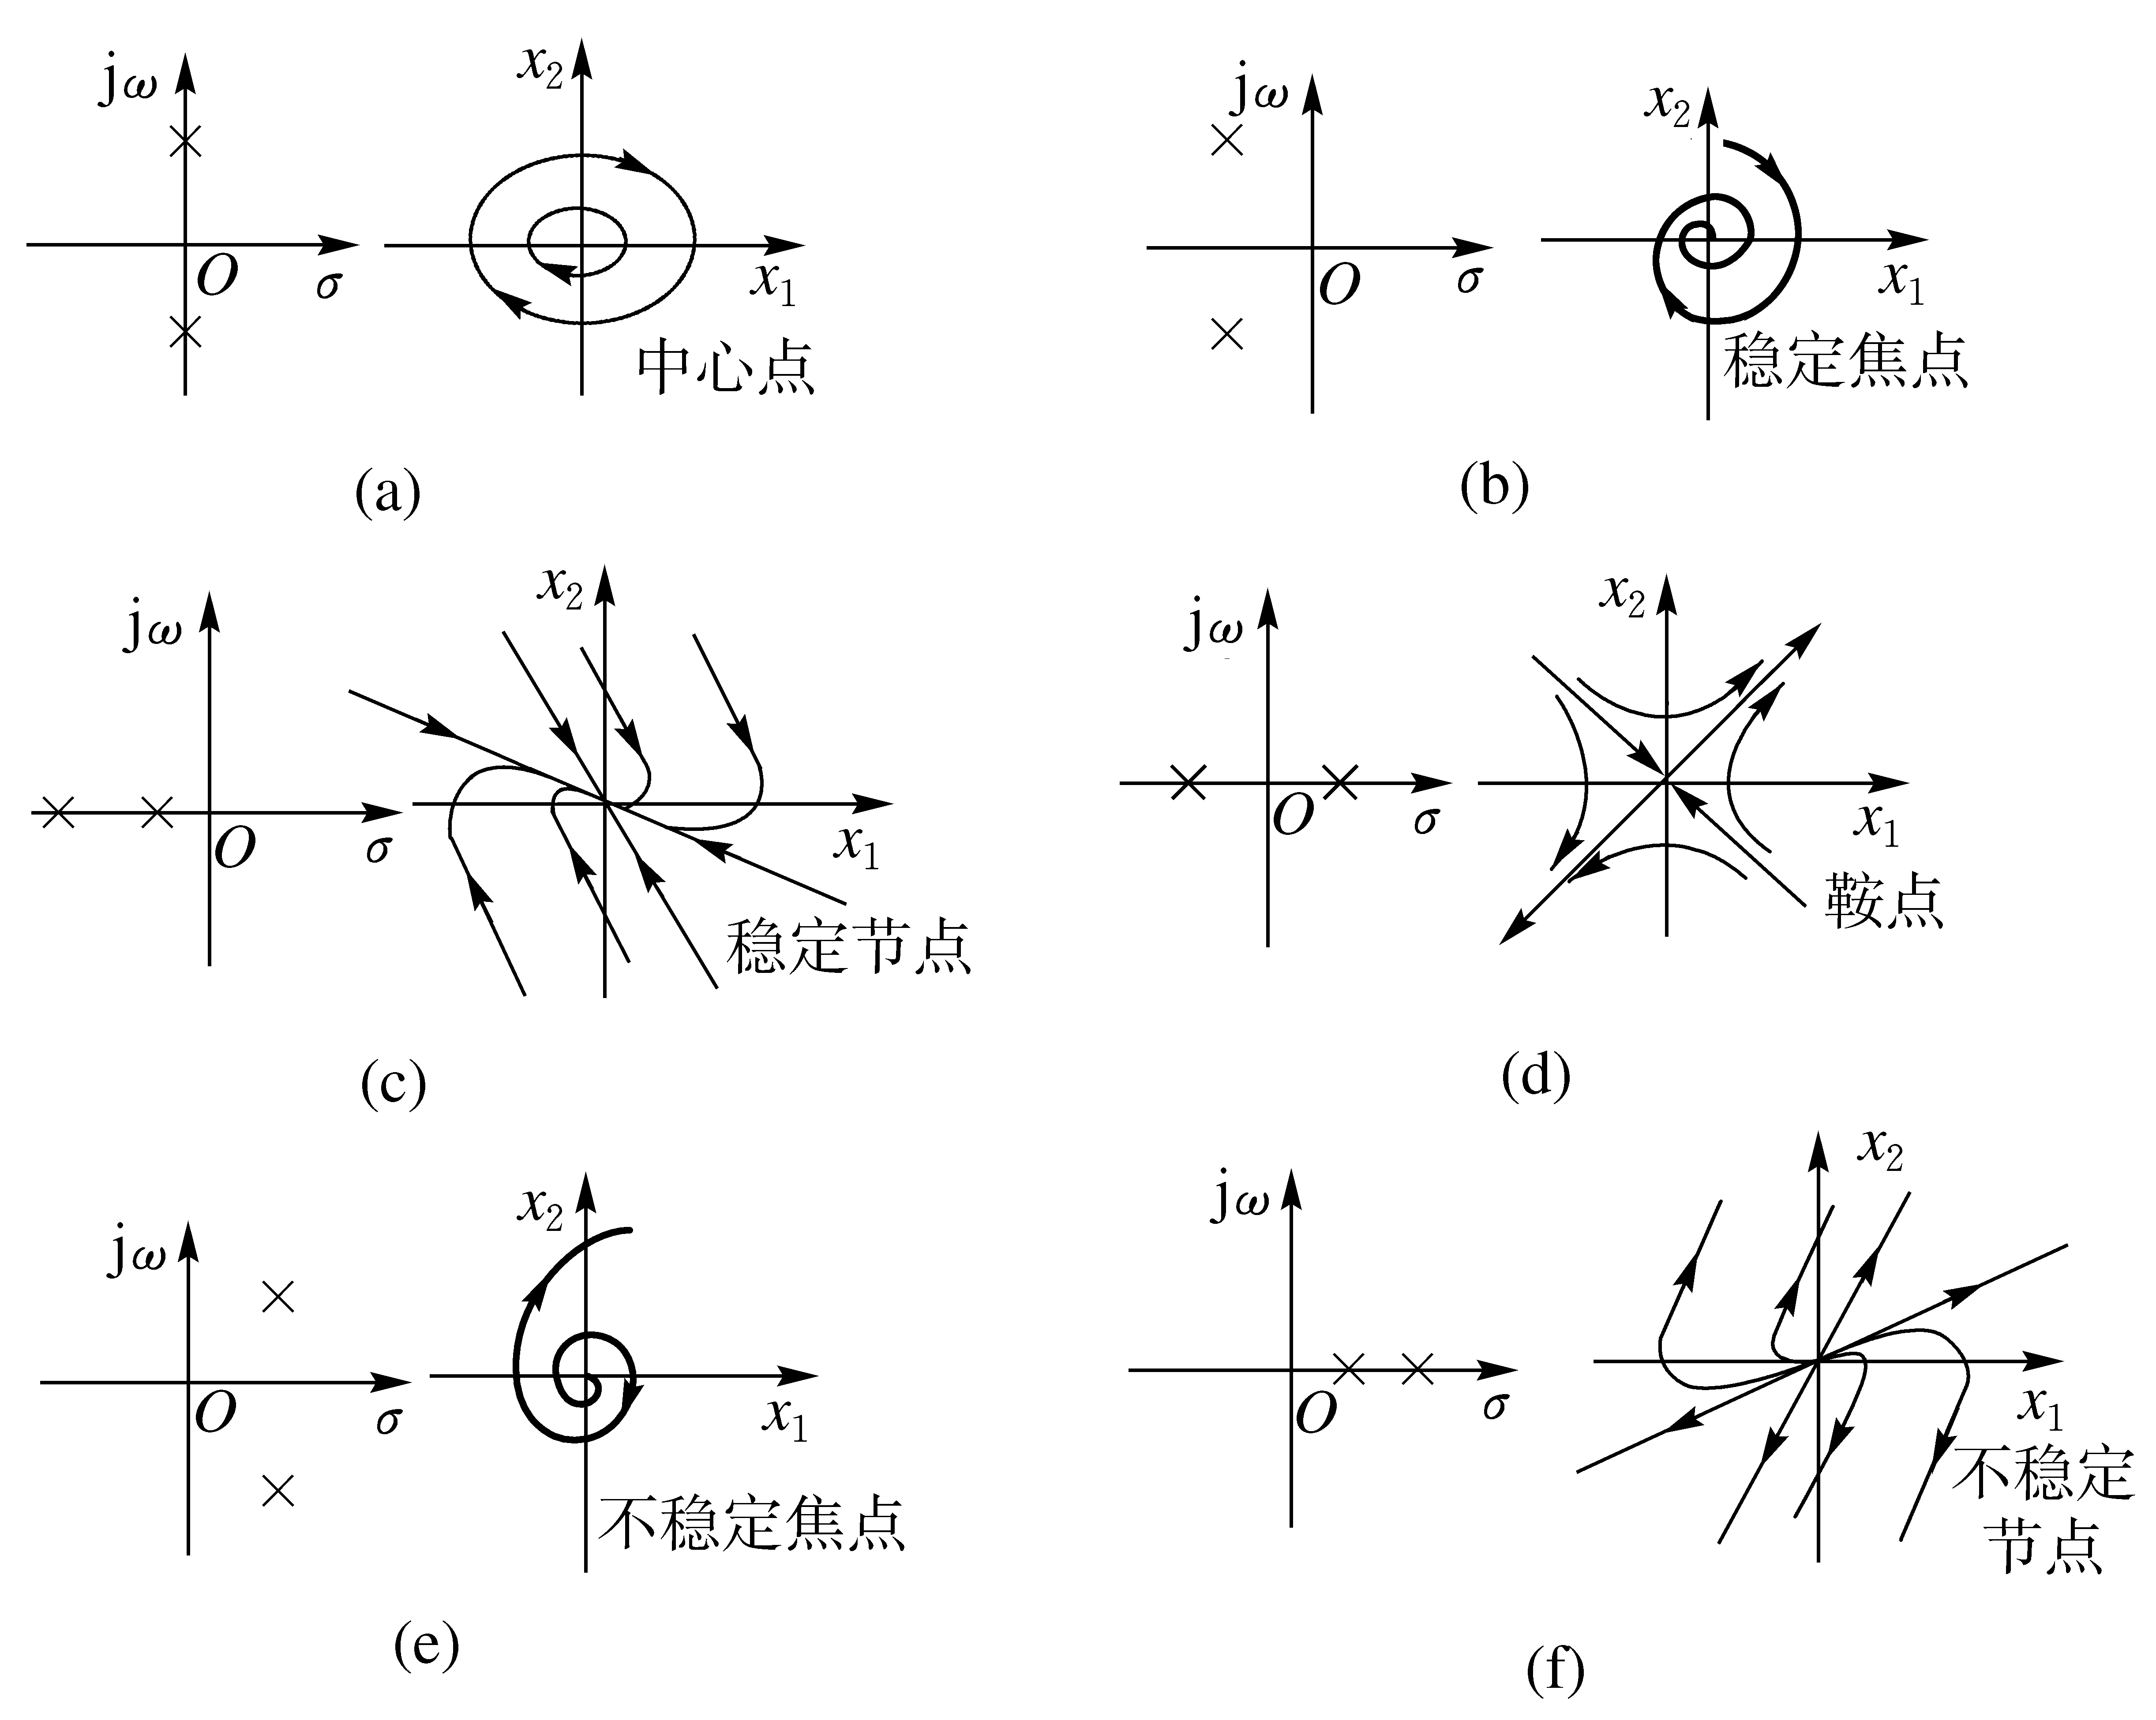
二阶线性系统特征根与奇点
1、只有坐标原点（即相平面的原点）是奇点；
2、无数条相轨迹都通过原点，在相平面上相轨迹在原点的斜率不是定值；
3、相平面上任何其他点都只有一条相轨迹通过，该点的相轨迹斜率必为定值，故都不是奇点。

Slide 22

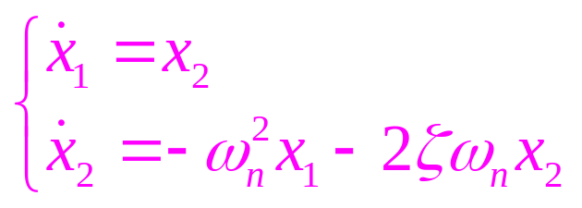
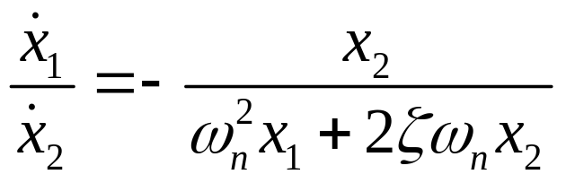
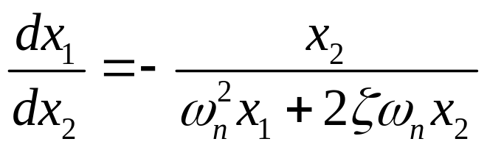
7.2.2 二阶线性系统的特征
二阶线性系统的微分方程为
令x=x₁ ，则可改写为下列一阶微分方程组
得
或
由此式解得x₁与x₂的关系式就是二阶线性系统的相轨迹方程。

Slide 23
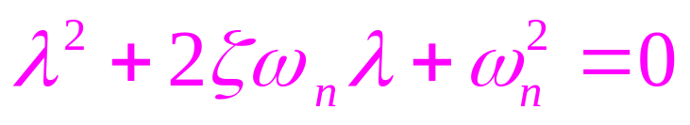
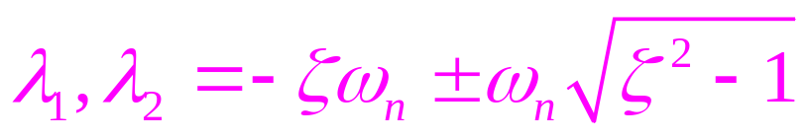
对应的特征方程为：
其特征根（或二阶线性系统的极点）为：
线性二阶系统的时间响应由其特征根决定，而时间响应又决定了系统相轨迹的性质。

Slide 24
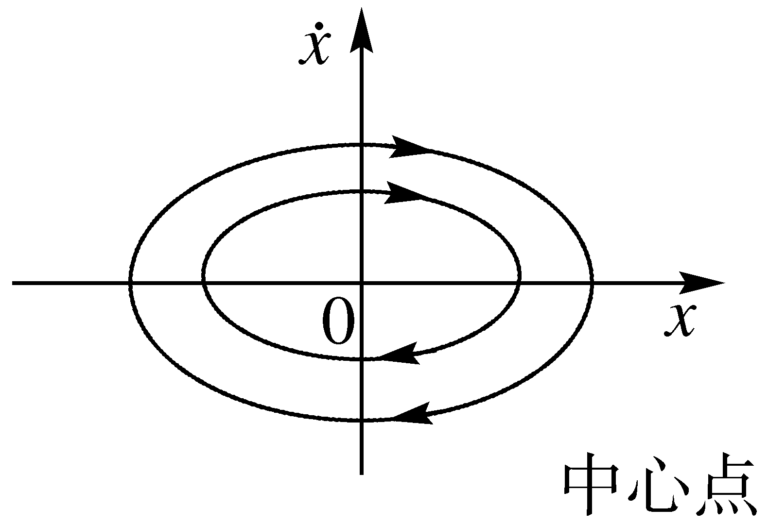
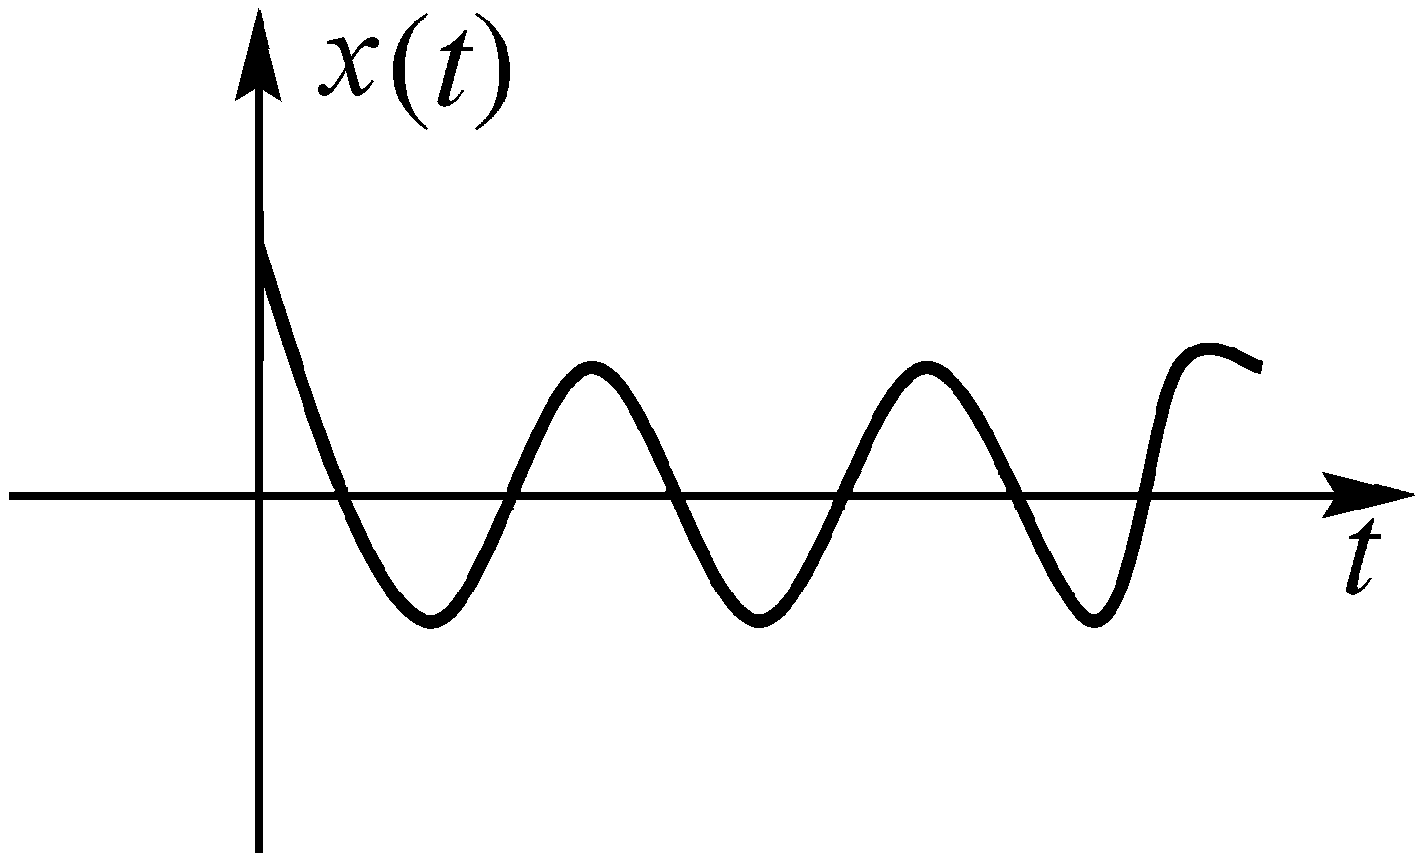
1. 当ζ=0时（无阻尼状态）， λ₁、λ₂为一对共轭纯虚根，系统单位阶跃响应作等幅振荡但不能持续，系统的相轨迹是一族同心的椭圆。每—椭圆对应一个简谐运动，在相平面原点处有一孤立奇点，被周围封闭的椭圆曲线包围。此种奇点称为中心点。

Slide 25
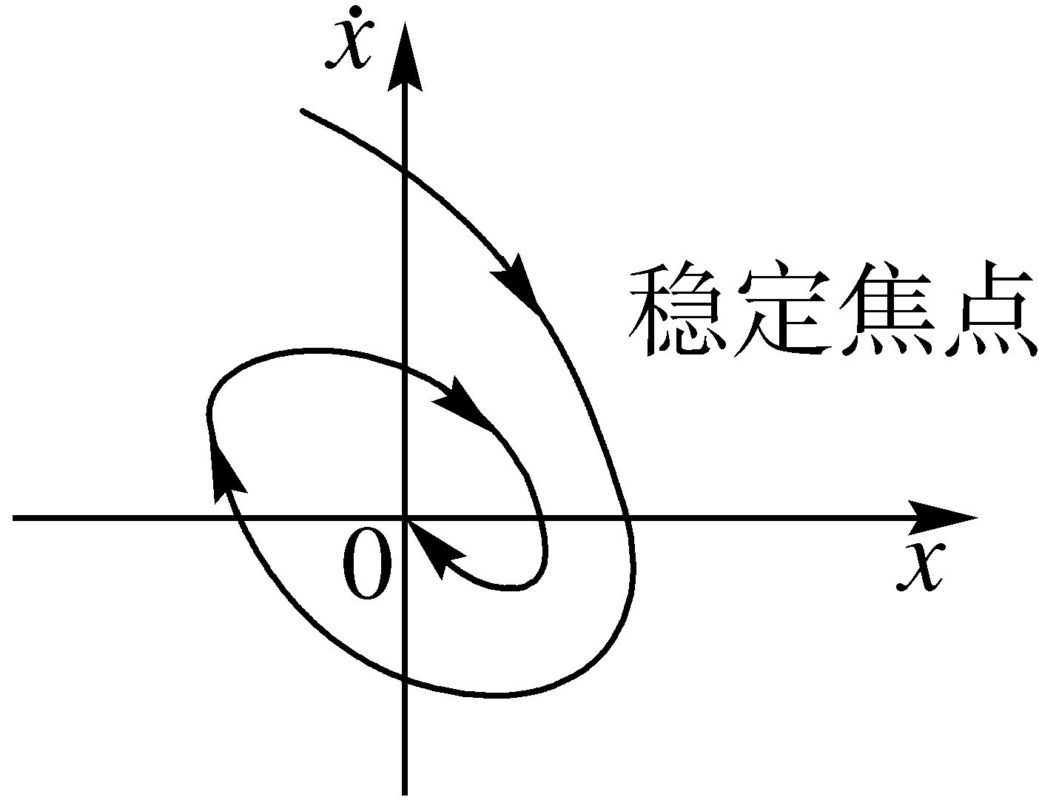
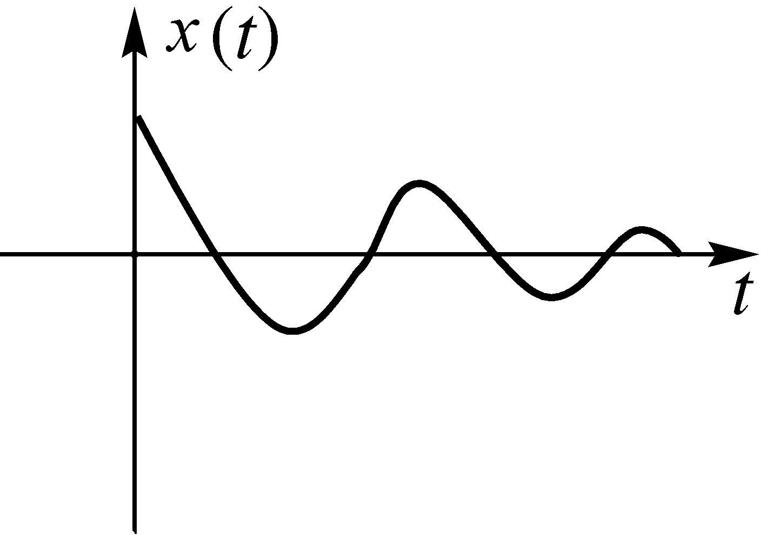
2. 当0<ζ <1时（欠阻尼状态）， λ₁、λ₂为一对负实部的共轭复根，系统的零输入响应呈衰减振荡，最终趋于零。对应的相轨迹是对数螺旋线，收敛于相平面原点。此种奇点称为稳定焦点。

Slide 26
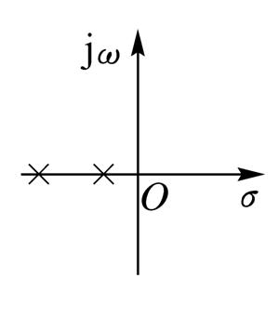
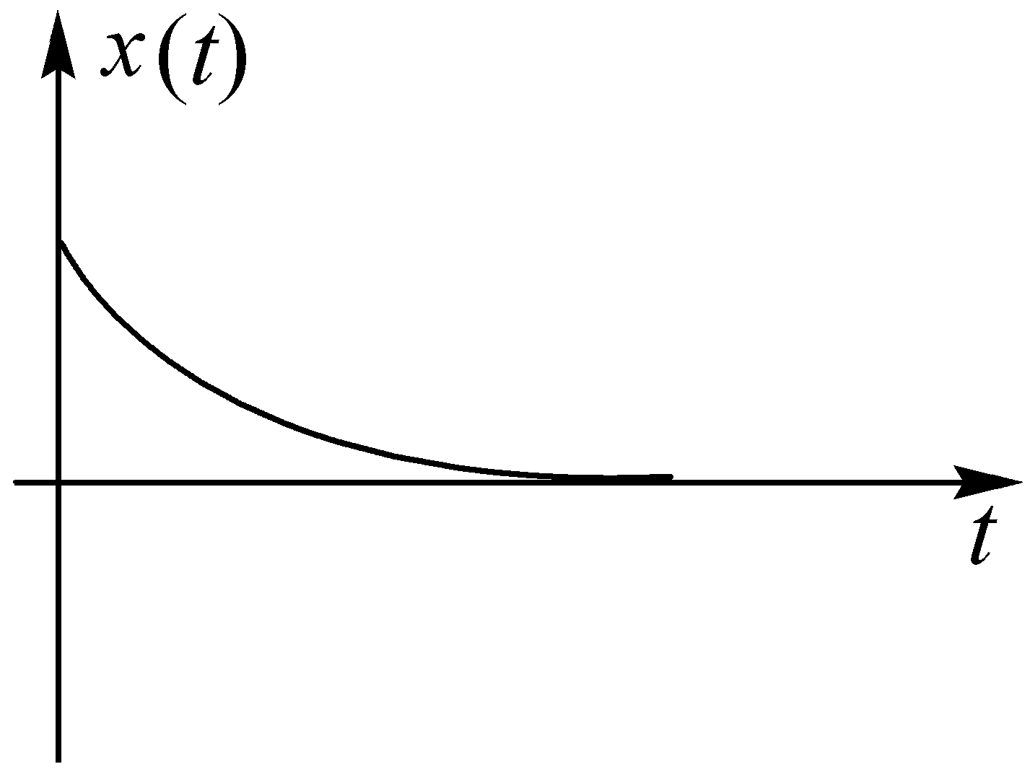
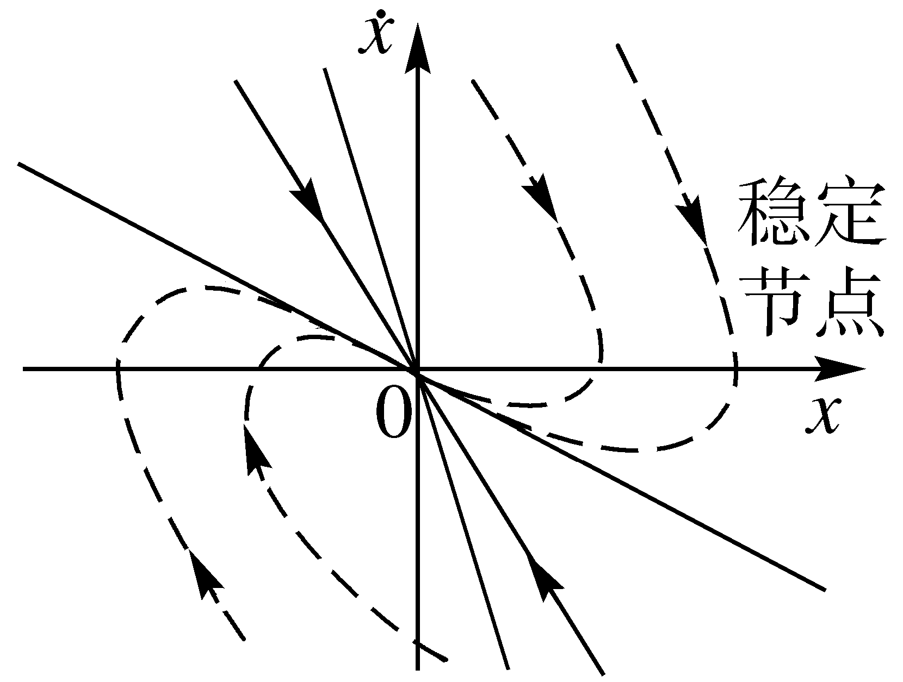
3. 当ζ >1时（过阻尼状态），λ₁、λ₂为两个负实根。其零输入响应是随时间非周期地衰减到零。对应的相轨迹是一族趋向相平面原点的抛物线。相平面原点为奇点，并称其为稳定节点。

Slide 27
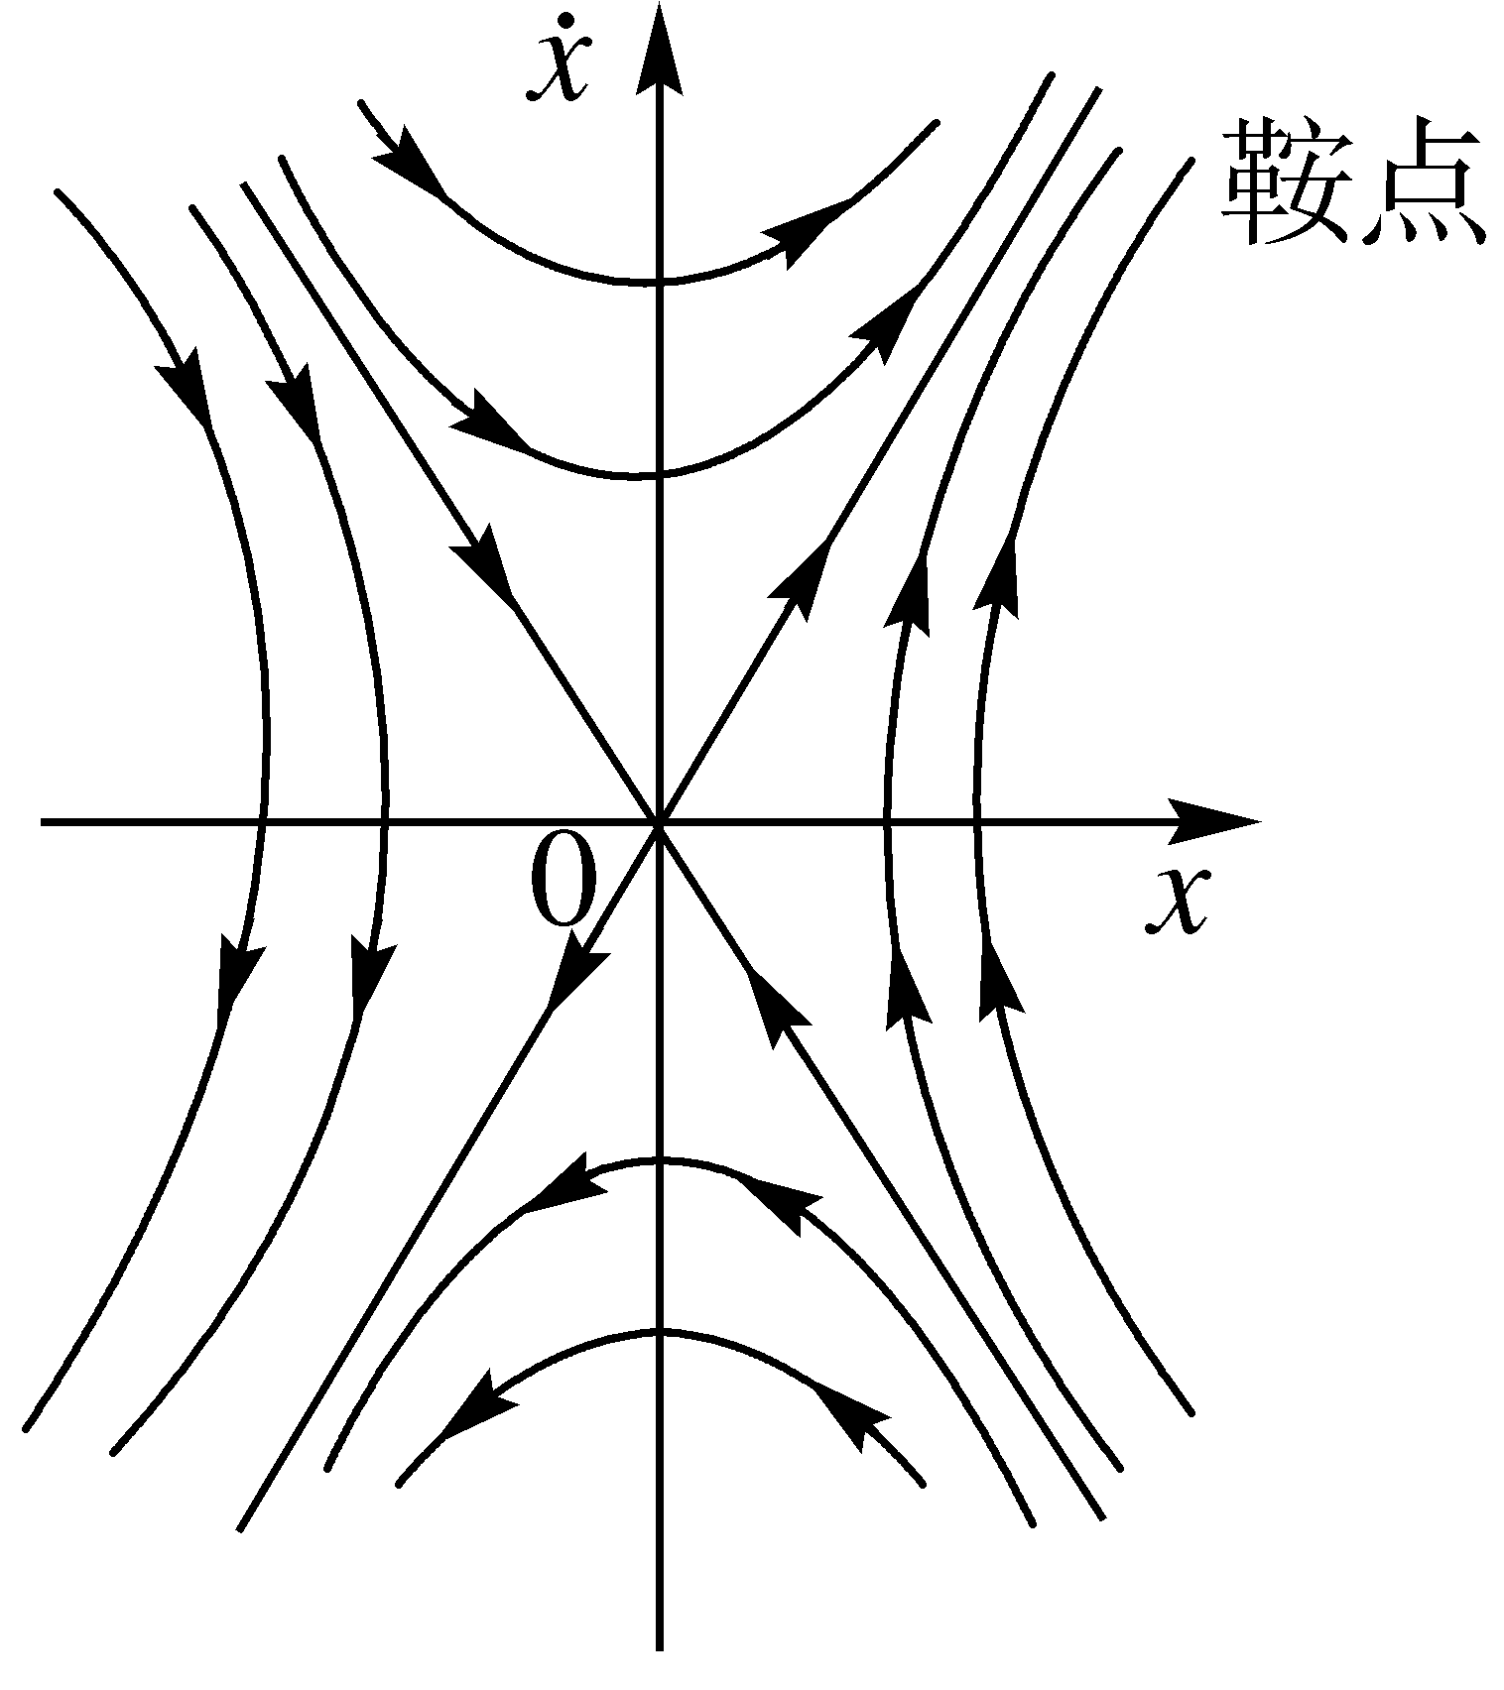
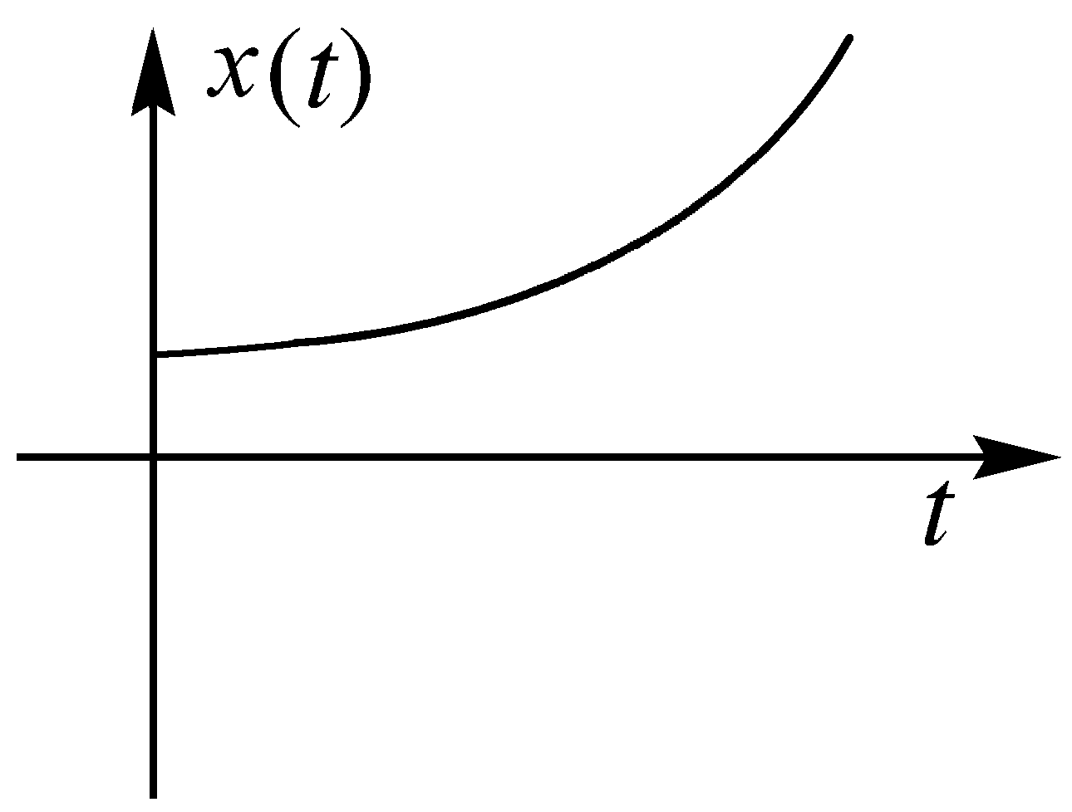
4. 当λ₁、λ₂为实根，且λ₁位于根平面左半部，λ₂位于根平面右半部时，系统的零输入响应也是非周期发散的。此种奇点称为鞍点。

Slide 28
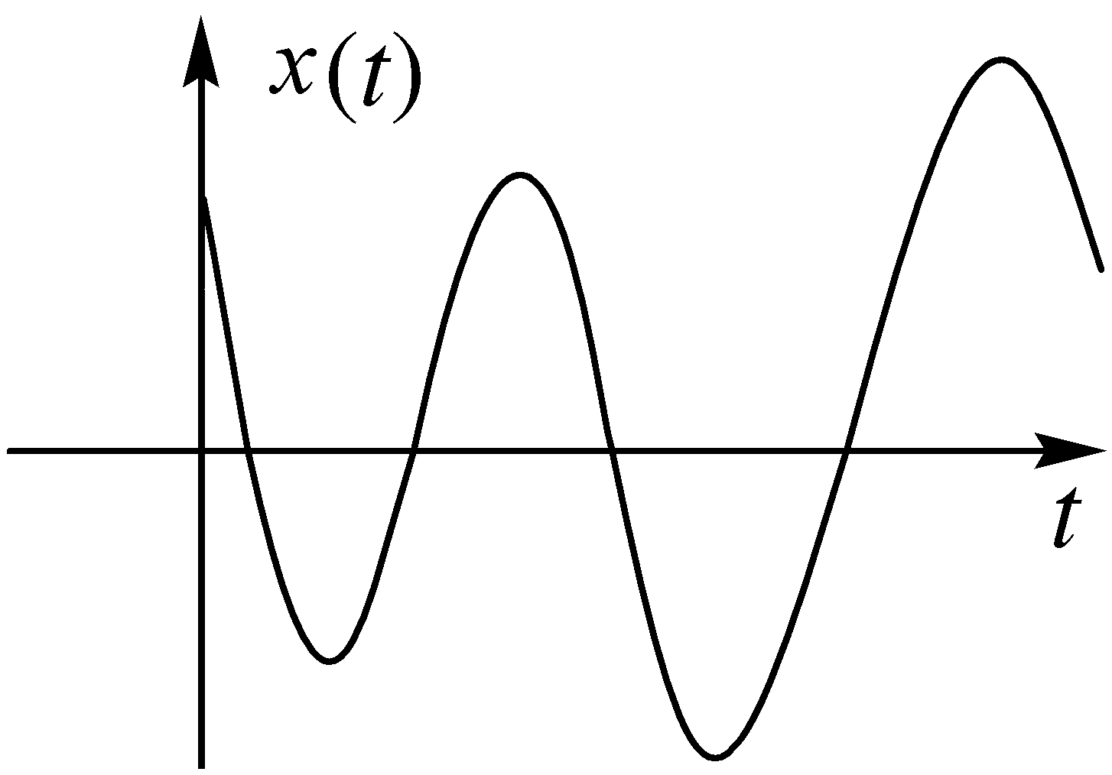
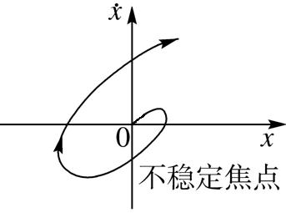
5. 当－1< ζ <0时，λ₁、λ₂为位于根平面右半部的一对共轭复根。系统的零输入响应是发散振荡的。对应的相轨迹为由相平面原点出发的对数螺旋线。此种奇点称为不稳定焦点。

Slide 29
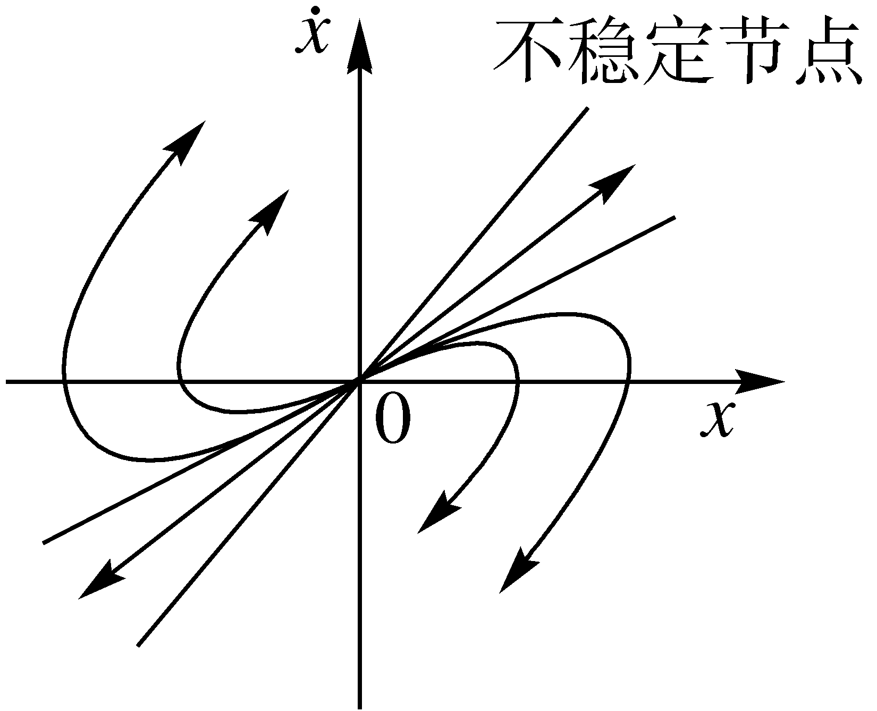
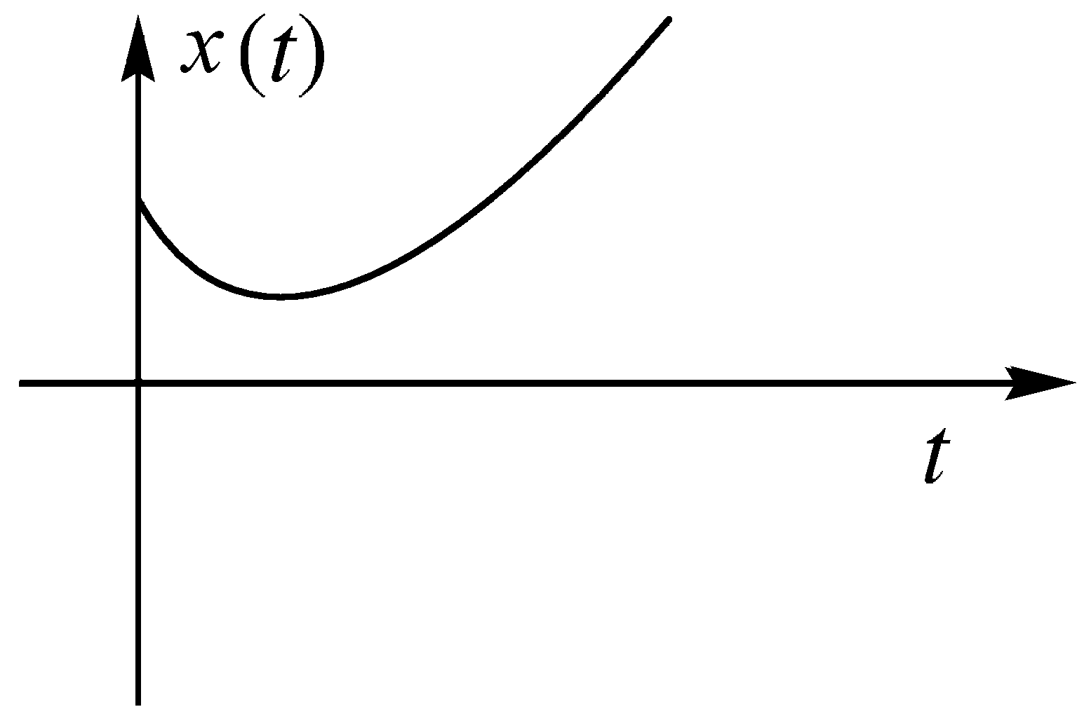
6. 当ζ <－1时，λ₁、λ₂为位于根平面右半部的两个正实根。系统的零输入响应为非周期发散的，对应的相轨迹是由相平面原点出发的发散型抛物线族。此种奇点称为不稳定节点。

Slide 30
小结：
1、二阶线性系统的相轨迹和奇点的性质由系统的特征根决定，即由系统本身的结构与参数决定，而与初始状态无关。
2、不同的初始状态只能在相平面上形成一组几何形状相似的相轨迹，而不能改变相轨迹的性质。
3、由不同初始状态决定的相轨迹不会相交，但有可能部分重合。只有在奇点处，才能有无数条相轨迹逼近或离开它。
4、二阶或更高阶的线性系统不会形成在全部时间内有定义的孤立封闭曲线形状的相轨迹。

Slide 31
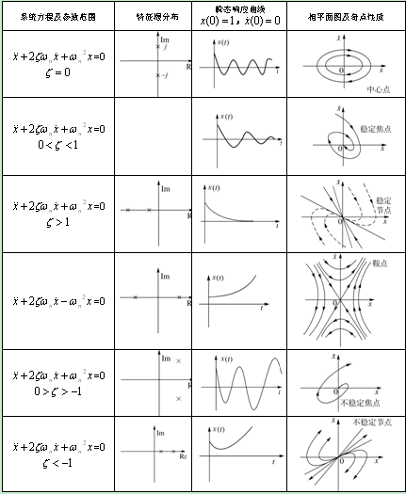
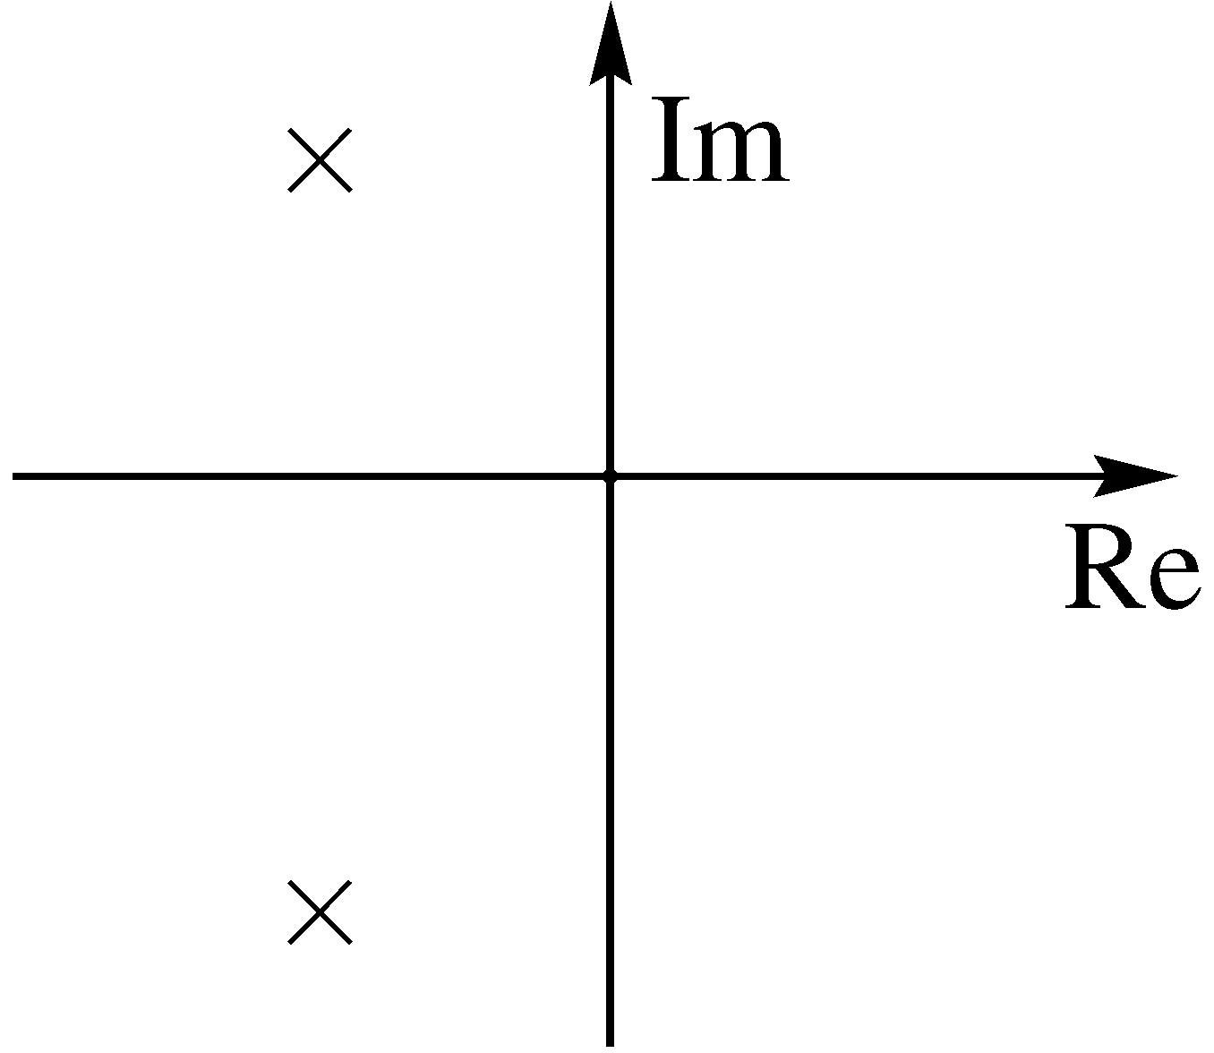
表7.1 轨迹图
注意：当ζ =0时，线性系统处于无阻尼运动状态，相轨迹虽然是封闭曲线形的，但不是孤立的。

Slide 32
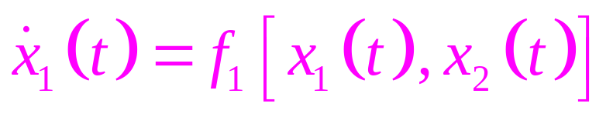
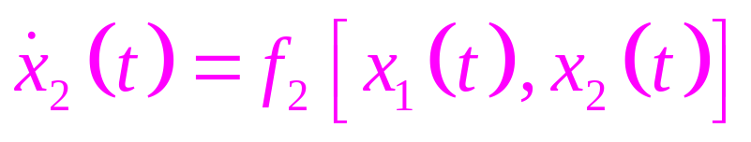
7.2.3 二阶非线性系统的特征
二阶非线性系统在零输人情况下的数学描述
（7.15）
（7.16）
用线性系统的数学模型介绍的小范围线性方法求出其在平衡点附近的线性化方程，然后再去分析系统的相轨迹与奇点的情况。
式（7.15）、式（7.16）所表示的系统的平衡点是（0，0），因为只有当x₁、x₂均为零时，函数f₁、f₂均等于零。

Slide 33
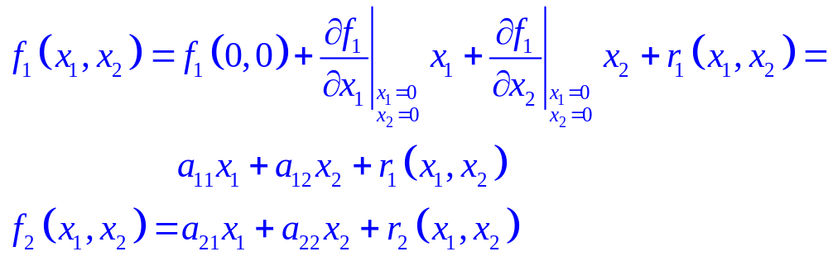
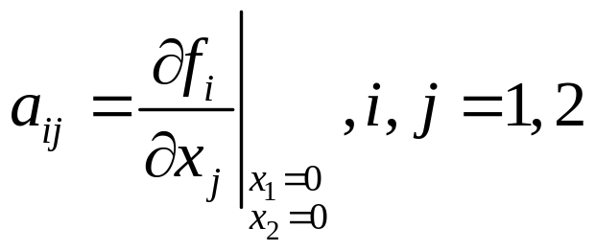
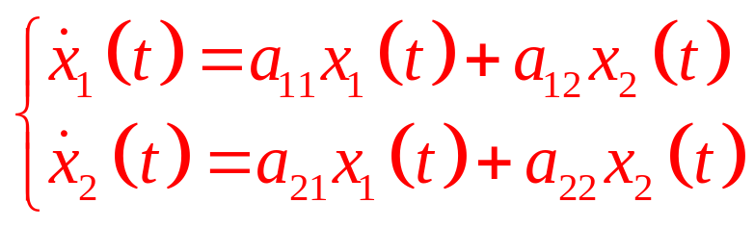
根据泰勒定理，将函数f₁、f₂展开
式中， ；r₁，r₂为余项或称高次项
忽略高次项，在其平衡点（0,0）附近小范围内线性化方程为

Slide 34
在大多数情况下，线性化系统的相轨迹与原非线性系统的相轨迹在相平面原点（平衡点）某个适当小范围内有着相同的定性特征。
表7.2 线性化系统与非线性系统的相轨迹特征
线性化系统的平衡点 （x₁=0 ，x₂=0） | 非线性化系统的平衡点 （x₁=0 ，x₂=0）
稳定节点 不稳定节点 鞍点 | 稳定节点 不稳定节点 鞍点
稳定焦点 不稳定焦点 中心点 | 稳定焦点 不稳定焦点 中心点或其他

Slide 35
1. 除了线性化系统的特征根是一对纯虚根的情况外，非线性系统在平衡点附近的相轨迹与线性化系统在平衡点附近的相轨迹具有同样的形状特征。
2.在非线性系统中，有可能其相轨迹为一个（或多于一个）孤立的封闭曲线（极限环），说明非线性系统可能存在自持振荡。这是非线性系统固有的特征。
3.非线性系统在平衡点附近的相轨迹与其线性化系统在平衡点附近的相轨迹有时存在性质上的差异。原因是线性化过程中略去了高次项，在这种情况下，研究线性化系统并不能提供关于非线性系统确切的答案。
因此，非线性系统的线性化方法常能提供有用的结果，但有局限性。

Slide 36
7.3 非线性系统的相平面分析

Slide 37
相平面分析法，是基于时域的状态空间分析设计方法。它是一种用图解方法来求解二阶非线性控制系统的精确方法。这种方法不局限于普通的非线性因素，而且能够解决特别明显的非线性控制问题，不仅能给出稳定性信息和动态特性的信息，还能给出系统运动轨迹的清晰图像。由于相平面法的局限性，故在本节所讨论的问题仍然仅限于二阶非线性系统。

Slide 38
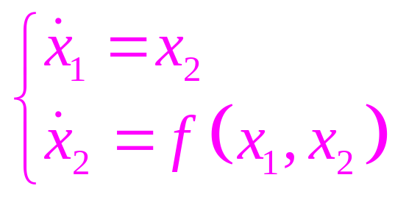
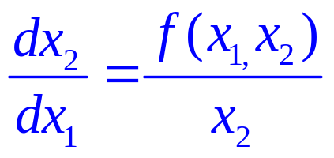
7.3.1 绘制相轨迹的方法
在绘制系统相轨迹时，通常需将系统的微分方程改变为相变量方程的形式，即
（7.25）
1.解析法
将上式写为：
（7.26）
对上式进行积分，得到x₁与x₂的关系式，即为相轨迹方程，以x₁与x₂作为平面坐标，描绘出相应曲线即得到相轨迹。

Slide 39
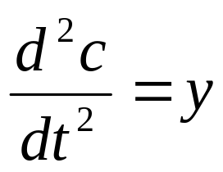
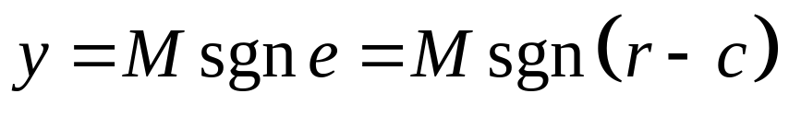





例7.2
r
解：令
则
积分

Slide 40







Slide 41



Ⅰ区
Ⅱ区
若初始状态处于A点，这时，x₁(0)>0， x₂(0)>0，故x₁将趋向增大，因此，系统状态将从A点开始按顺时针方向沿相轨迹变化。当达到某一时刻t₁时，x₁≤r，继电器特性的输出由-M切换为M ，则系统的状态又将沿Ⅰ区的相轨迹变化。由于Ⅰ区和Ⅱ区的两组抛物线合在一起组成一族封闭曲线，即系统的时间响应呈周期运动状态，因而奇点为中心点的形式，中心点位于（r,0）。如果外部输入为零（r=0），则中心点位于相平面原点。

Slide 42

2. 等倾线法
不求微分方程的解，而通过作图的办法，直接在相平面上绘制相轨迹。
实际上表示了相轨迹的斜率，若取斜率为常数q，则为
（7.27）
给定不同的q值，可在相平面上画出许多等倾线。在给定初始状态条件，便可沿着给定的相轨迹切线方向画出系统的相轨迹。

Slide 43






例7.3
y
解：为使系统的平衡点移至相平面原点，可令输入r=0或引入新的变量e = r - c 。现令
则

Slide 44











Ⅰ区
等倾线方程为
或
是一组平行于水平轴的直线
Ⅱ区
等倾线方程
此区域内所有的相轨迹斜率均为-1
Ⅲ区
等倾线方程为
或
是一组平行于水平轴的直线

Slide 45

设q为不同值时画出一系列等倾线，如果系统外部输入为r=0，在初始状态x₁(0)=3情况下，其相轨迹如图7.15所示。

Slide 46




7.3.2 相轨迹求系统暂态响应
1. 相轨迹的平均斜率求时间t
若x₁的微小增量△x₁及时间增量△t ，则与△x₁相应的纵坐标平均值为：
或
系统状态x₁由A点转换到B点所需要时间为：
同理可求得系统状态x₁由B点转换到C点所需要时间△t_{BC}。
如此由△x₁和△t可求得x₁(t)的图形。令x₁(t) =c(t)，即可得到系统的时间响应。

Slide 47





2. 面积法求时间t
图示曲线可表示为
则
积分得
表明：系统状态x₁从t=0开始时的初始状态x₁(0)转移到某一状态x₁(t)所需时间等于曲线 与轴x₁之间包含的面积（图中阴影部分）。此面积可采用矩形面积来近似表示。

Slide 48
7.3.3 相轨迹分析非线性系统
分析步骤
（1）将非线性特性用分段的线性来表示，写出相应各段的数学表达式。
（2）在相平面上选择合适的坐标（一般常用误差e及其导数做为坐标轴）。然后根据分段情况，在相平面上画出分界线，将相平面分割成几个区域。
（3）根据各线性域的微分方程决定奇点的类别和在相平面上的位置，以及基准线的位置。再画出各域的相轨迹。
（4）把相邻区域的相轨迹，在分界线上适当地衔接起来，便得到整个非线性系统的相平面图。
（5）由相平面图判断系统的运动特性。

Slide 49
注：
（1）如果相轨迹图较复杂，经分析可能有极限环，需确定其位置；
（2）如果分界线较复杂，是非线性曲线等等，建议用实验法绘制精确相平面图。
（3）在一般情况下，只需根据分界线，基准线的位置和奇点的性质和位置，绘制出相轨迹草图，便可分析出系统的品质。

Slide 50





1. 具有死区特性的非线性控制系统（k=1）
列写系统微分方程组

Slide 51







当 时
则系统的分段线性方程
分界线方程为
方程 ，把 平面
分成Ⅰ、Ⅱ、Ⅲ个线性区域
-a
a

Slide 52





Ⅰ区 微分方程为
线为奇线
相轨迹的斜率
恒值
a
-a
相轨迹是一组斜率为-1/T的直线
Ⅱ区 微分方程为
奇点坐标 (a,0)，奇点可能为稳定焦点或稳定节点。
Ⅲ区 微分方程为
奇点坐标 (-a,0)，相轨迹与Ⅱ区对称于坐标原点

Slide 53



当输入信号为阶跃信号，即假设系统开始处于静止状态，则误差e(t)的初始条件为 ， 。系统的相轨迹如图中的ABCDEFG。由图可见，该系统的特点是所有相轨迹只要进入由-a≤e≤a表征的死区且 ，便停止运动，而达到平衡。平衡位置是多值的，取值决定于初始条件。
-a
a

Slide 54





2. 具有继电器特性的非线性控制系统
（1）具有理想继电器特性的控制系统

Slide 55



当 时
则系统的分段线性方程
分界线方程为
把 平面分成Ⅰ、Ⅱ两个线性区域，相轨迹图对称于坐标原点。系统没有奇点，但有渐近线。

Slide 56





Ⅰ区
相迹的斜率方程为
等倾线方程为
因在等倾线方程中不含e ，即
则等倾线的斜率为0
令
等倾线为一族平行于e轴的直线
相轨迹渐近线方程
Ⅱ区和Ⅰ区对称

Slide 57
Ⅱ区和Ⅰ区对称
在阶跃信号作用下，系统由初始相点A出发，沿Ⅰ区相轨迹前进，在分界线的B点进入Ⅱ区，然后沿着Ⅱ区相轨迹前进，在C点又进入Ⅰ区，经过几次振荡，系统逐渐收敛于原点。原点不是奇点，是动平衡点。

Slide 58



（2）具有死区特性的继电控制系统

Slide 59



当 时
则系统的分段线性方程
分界线方程为
把 平面分成Ⅰ、Ⅱ、Ⅲ三个线性区域，相轨迹图对称于坐标原点。系统没有奇点，但有渐近线。
Ⅰ区相轨迹是一组斜率为-1/T的直线

Slide 60

图示为始于初始点A的给定非线性系统的完整相轨迹，它经B，C，D，E，F等衔接点，最后收敛于死区内横轴上的G。G点的位置取决于系统的初始条件及阶跃输入的幅度。 代表系统的稳态误差。

Slide 61
7.4 非线性系统一种线性近似表示
——描述函数

Slide 62
描述函数是非线性特性的一种线性近似方法。它是线性系统理论中的频率特性法在一定假设条件下，在非线性系统中的应用。它主要用来分析非线性系统的稳定性，以及确定非线性系统在正弦函数作用下的输出响应特性。应用这种方法时非线性系统的阶数不受限制。描述函数的最基本思想是用输出信号中的基波分量来代替非线性元件在正弦输入信号作用下的实际输出。

Slide 63




7.4.1 描述函数的意义
非线性元件
线性部分
若 ，其输出
假设非线性元件的输出是对称函数，则

Slide 64



假设系统线性部分具有低通滤波特性，对于一般控制系统，这个条件是容易满足的，则非线性元件的输出可化为

Slide 65

非线性元件在正弦函数作用下，输出中的基波分量和输入正弦波的复数比
——描述函数
Y——非线性元件输出信号基波分量的振幅
A——输入正弦信号的振幅
φ₁——非线性元件输出信号基波与输入正弦信号的相位差

Slide 66

非线性元件
线性部分

Slide 67


7.4.2 典型非线性特性的描述函数
描述函数
式中

Slide 68



1. 饱和特性的描述函数
若 ，其输出

Slide 69






当 时，输出波形将重复出现。因此，计算R(A)，进行积分时，其积分区间只要选择 范围内即可。
y(t)为奇函数

Slide 70





描述函数
——基准描述函数

Slide 71


2. 死区特性的描述函数
若 ，其输出

Slide 72



描述函数
——基准描述函数

Slide 73


7.4.3 非线性系统的描述函数分析
如果非线性元件输出信号中的高次谐波已充分衰减，则非线性元件可用描述函数来描述，其结构图可等效为下图，以分析系统的稳定性，确定极限环的性质、振幅及频率。
非线性元件
线性部分
系统的闭环特征式为
或
K_{n}——非线性元件非线性部分的放大系数

Slide 74


对线性系统来说， 。当线性系统是稳定系统时，-1点是判断稳定的参考点。如果 轨迹包围（-1，j0），表明系统有正特征根，会出现增幅振荡，不稳定；如果 轨迹穿过（-1，j0），表明系统将产生不衰减的持续振荡。

Slide 75

同理，如果线性部分仍是稳定系统，但是，由于系统中存在非线性元件，则用来判断非线性系统稳定性的不再是临界点-1，而是一条临界线 。在应用描述函数法分析非线性系统的稳定性时，主要利用特性曲线
和轨迹线 之间的相对位置进行判别。

Slide 76


（1）当ω由0→∞， 曲线位于轨迹 的右侧，非线性系统是稳定的；
（2）当ω由0→∞， 曲线包围轨迹 ， 非线性系统是不稳定的 ；
（3）当ω由0→∞， 曲线与轨迹 相交， 非线性系统是不稳定的，系统将出现极限环。相应的振荡近似于正弦振荡。其振幅和频率分别为交点处曲线上相应的ω值和轨迹上的A值。

Slide 77


极限环的稳定性可根据 的曲线方向来判断。
1）如果交点是 曲线穿进 曲线时的交点，则该交点所对应的极限环是不稳定的。如图中的Q点。
2）如果交点是 曲线穿出 曲线时的交点，则该交点所对应的极限环是稳定的。如图中的P点。
Q点具有发散特性，P点具有收敛特性。

Slide 78




例7.5 设非线性系统如图所示，试确定其自持振荡的振幅和频率。
解：理想继电器的描述函数为
当E=1时
其负倒幅特性为

Slide 79





当A=0时，
当A→∞时，
曲线为整个负实轴
线性部分传递函数为

Slide 80








曲线与负实轴相交时的频率
（-1.66，j0）是交点的坐标
A=2.1

Slide 81
本章小结
1. 如果系统的非线性程度比较严重，采用线性方法研究可能导致错误的结论，必须进行专门的非线性系统的研究。
2. 非线性特性分为饱和特性、死区（不灵敏区）特性、间隙特性、继电器特性和变放大系数特性 。
3. 非线性系统用非线性微分方程描述。
4.非线性系统的稳定性及零输入响应的性质不仅取决于系统本身的结构和参数，而且还与系统的初始状态有关。
5. 在没有外作用时，非线性系统完全有可能发生一定频率和振幅的稳定的周期运动。

Slide 82
6.在非线性系统中，输入是正弦函数时，输出则是包含有高次谐波分量的非正弦周期函数，不能用频率特性、传递函数等线性系统常用的方法来研究非线性系统。
7.对于本质非线性系统，可以采用相平面法、描述函数法和波波夫法。
8.相平面法是基于时域的状态空间分析设计方法，是一种用图解方法来求解二阶非线性控制系统的精确方法。
9.描述函数法最基本思想是用输出信号中的基波分量来代替非线性元件在正弦输入信号作用下的实际输出。主要用来分析非线性系统的稳定性，以及确定非线性系统在正弦函数作用下的输出响应特性。

